Slide 1

MAYOZ
BÖLÜNME

Slide 2
Mayoz nedir?
Tek bir üreme ana hücresinin iki kez bölünerek genetik materyalinin yarısı kadar olan dört yavru hücre (üreme hücreleri) ürettiği hücre bölünmesi türü.

Slide 3
Mayoz bölünmenin önemi
Canlılarda biyolojik çeşitliliği sağlar.
Tür içinde kromozom sayısının sabit kalmasını sağlar.
Mayoz bölünme ile yarıya inen kromozom sayısı döllenme ile yeniden eski haline gelir ve türün kromozom sayısı korunmuş olur.
Üreme hücrelerini oluşturarak neslin devam etmesini sağlar.
Döllenme ile birlikte tür içi çeşitliliğin oluşmasında etkilidir.

Slide 4
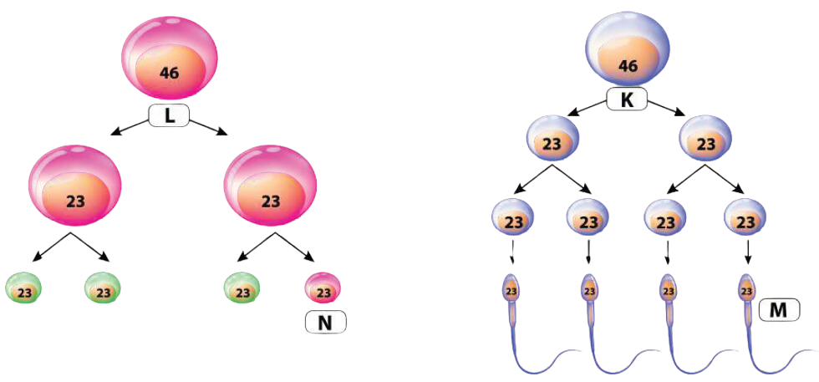

Üreme ana hücreleri mayoz bölünme geçirerek üreme hücrelerini oluşturur.

Slide 5
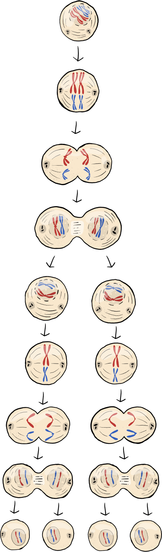
n
n
n
2n
n
Oluşan hücreler kalıtsal olarak birbirinden ve ana hücreden farklıdır.
Kromozom sayısı yarıya iner. Bu şekilde döllenmede yeniden iki katına çıkacağı için tür içinde kromozom sayısı sabit kalmış olur.
Mayoz ergenlik döneminde başlar ve üreme dönemi boyunca devam eder.

Slide 6
MAYOZ BÖLÜNMENIN EVRELERI

Slide 7
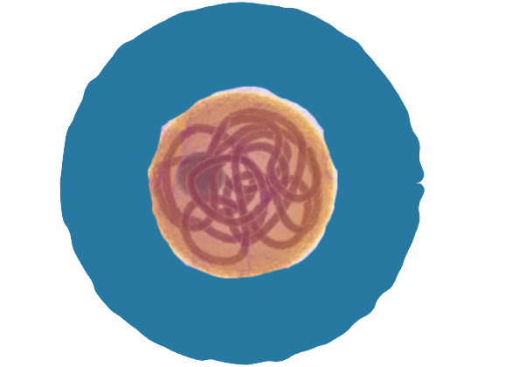
MAYOZ 1
Mayoz bölünme öncesinde DNA kendini eşler.
Hücre bölünmek için hazırlık yapar.

Slide 8
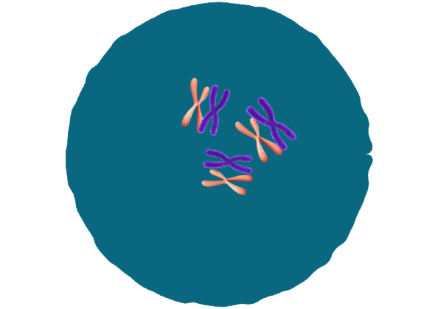
MAYOZ 1
Kromatin iplikler kısalıp kalınlaşarak kromozomları oluşturur.
Biri anneden diğeri babadan gelen homolog kromozom çiftleri karşılıklı yer alır.
Çekirdek zarı ve çekirdekçik kaybolur.

Slide 9
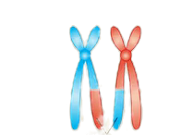
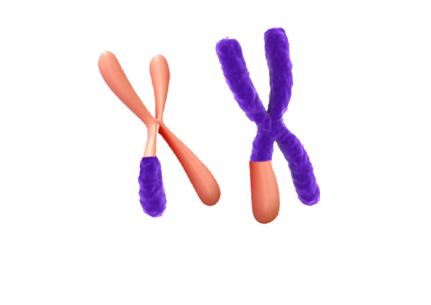
MAYOZ 1
Homolog kromozomların birbirlerine sarılma noktalarından parça alışverişi yapılır. Bu olaya parça değişimi(krossing-over) denir.

Slide 10
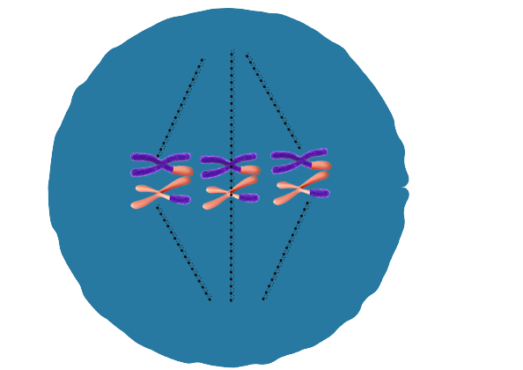
MAYOZ 1
Homolog kromozomlar karşılıklı olacak şekilde kromozomlar ekvatoral düzlemde dizilirler.

Slide 11
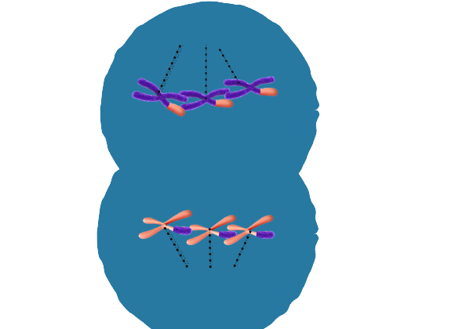
MAYOZ 1
Homolog kromozomlar zıt kutuplara doğru çekilerek birbirinden ayrılır.
Bu bölümde ayrılan homolog kromozom çiftleridir.
Homolog kromozomların ayrılmasıyla bu evrede kromozom sayısı yarıya iner.

Slide 12
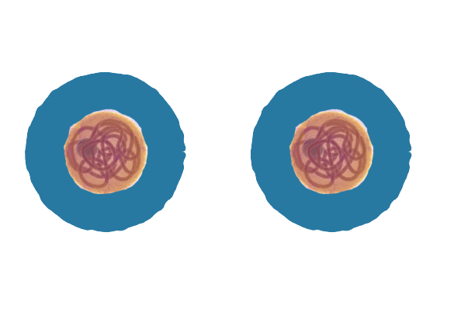
MAYOZ 1
Sitoplazma bölünmesinin tamamlanmasıyla Mayoz 1 sona erer ve kromozom sayısı ana hücrenin yarısı kadar olan iki yeni hücre oluşur.

Slide 13
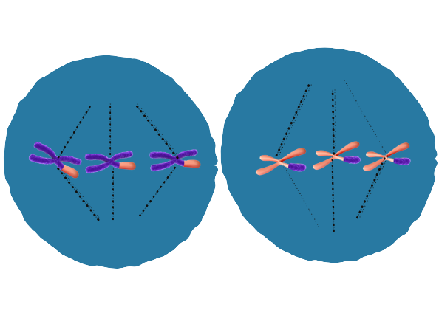
MAYOZ 2
Kromozomlar yeniden belirginleşir.
Hücrenin ekvatoral kısmında dizilirler.

Slide 14
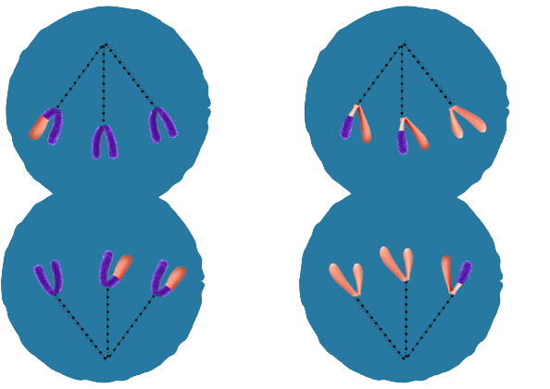
MAYOZ 2
İğ ipliklerinin kısalmasıyla kardeş kromatidler zıt kutuplara çekilerek birbirinden ayrılır.
Bu evre Mitoz bölünmeye benzer ve kromozom sayısı değişmez.

Slide 15
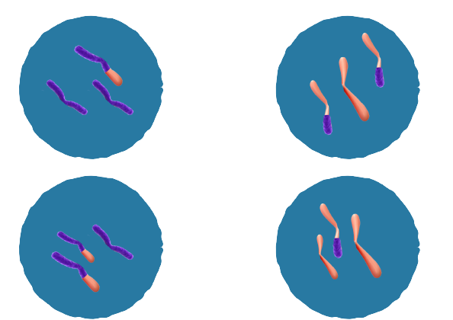
MAYOZ 2
Sitoplazma bölünmesinin tamamlanmasıyla birbirlerinden farklı ve ana hücrenin yarısı kadar kromozoma sahip 4 yeni hücre oluşur.
Eriyen çekirdek zarı ve çekirdekçik yeniden oluşur.
Kromozomlar kromatin ağ haline geri döner.

Slide 16
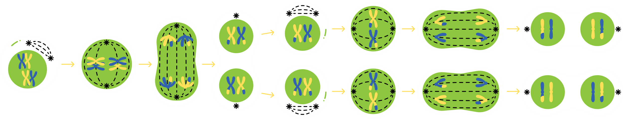
MAYOZ 1
MAYOZ 2

Slide 17
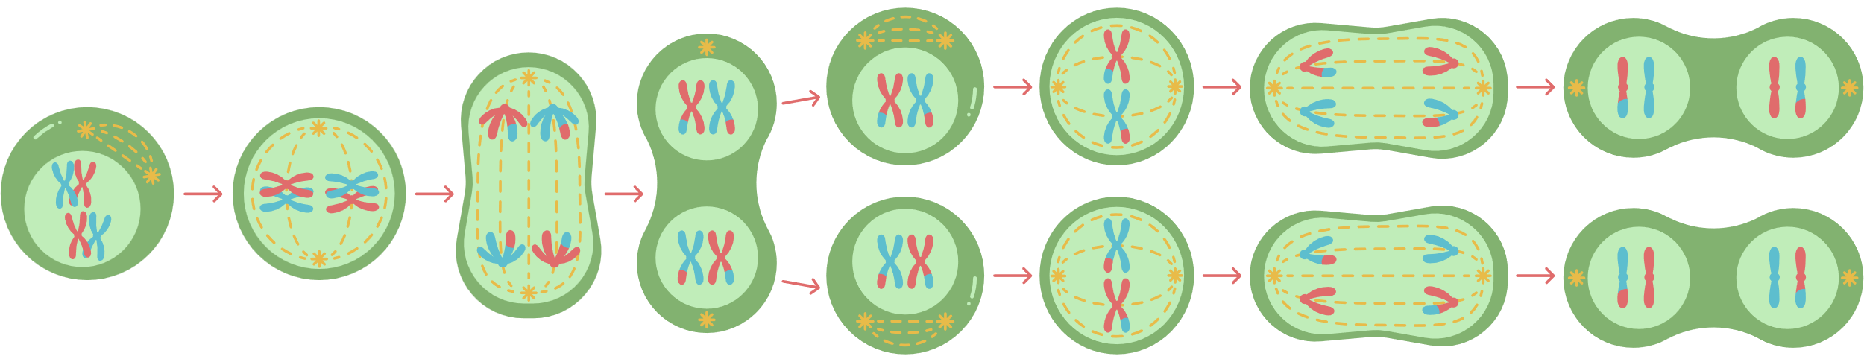
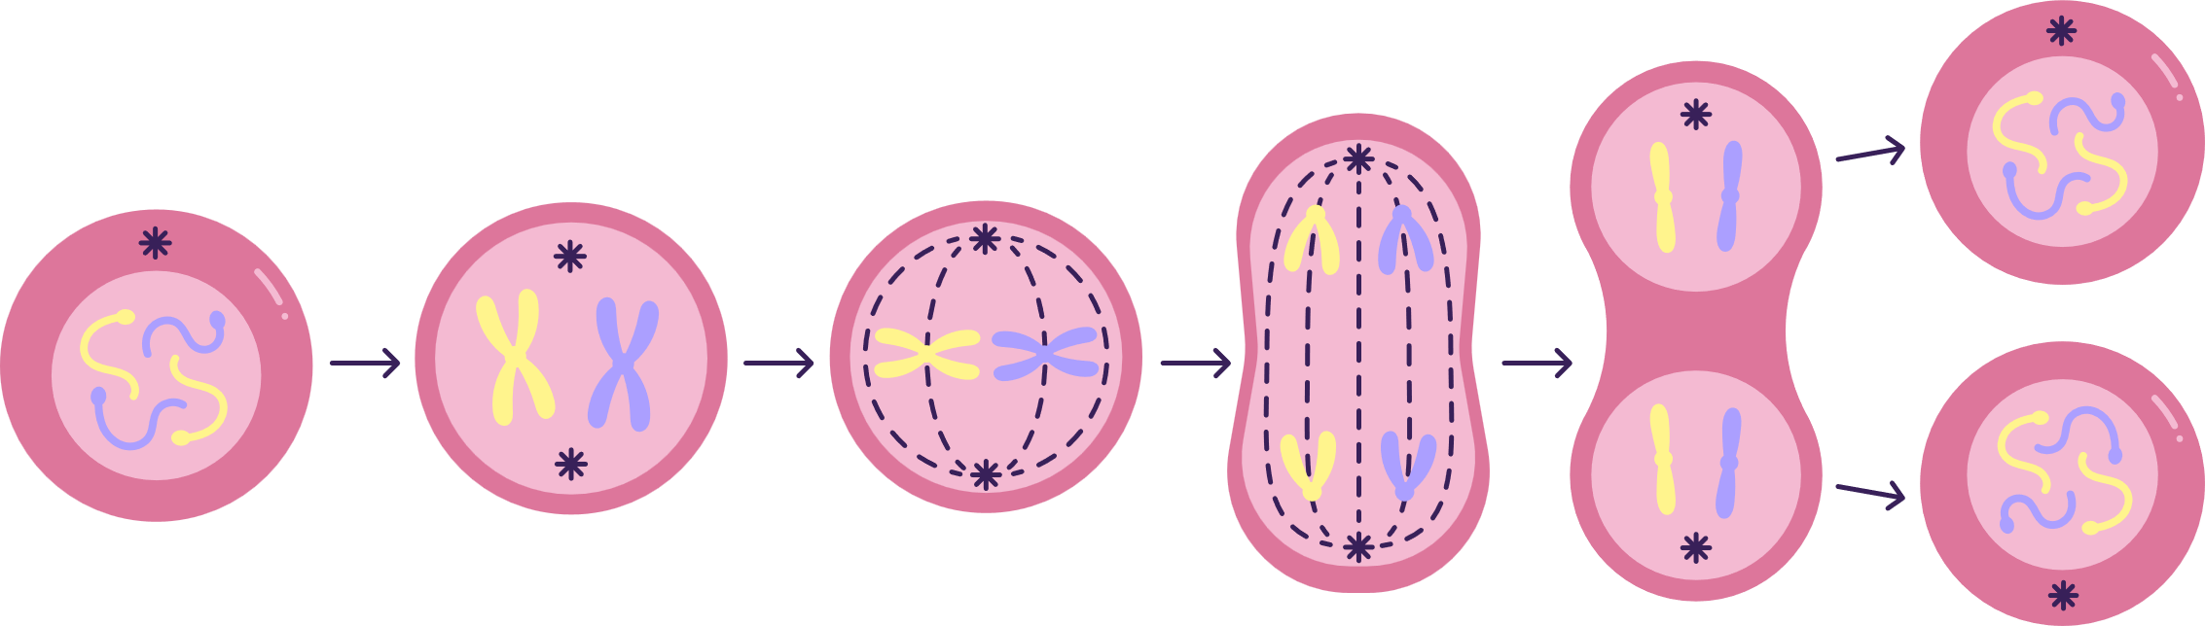
MAYOZ
MITOZ

Slide 18

MITOZ
MAYOZ
Vücut hücrelerinde görülür.
Kromozom sayısı değişmez.
Oluşan hücreler genetik yönden aynıdır.
2 yeni hücre oluşur.
Büyüme , gelişme , onarım ve eşeysiz üremeyi sağlar.
Zigotla başlar, canlı yaşamının sonuna kadar devam eder.
Çeşitliliğe katkısı yoktur.
Üreme ana hücrelerinde görülür.
Kromozom sayısı yarıya iner.
Oluşan hücreler genetik yönden farklıdır.
4 yeni hücre oluşur.
Eşeyli üremeyi sağlar.
Ergenlik ile başlar, üreme dönemi boyunca devam eder.
Döllenme ile birlikte genetik çeşitliliği sağlar.

Slide 19
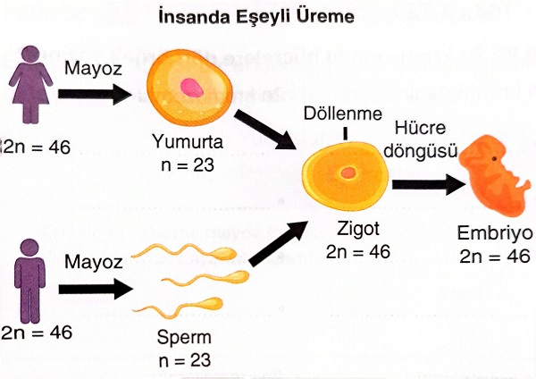

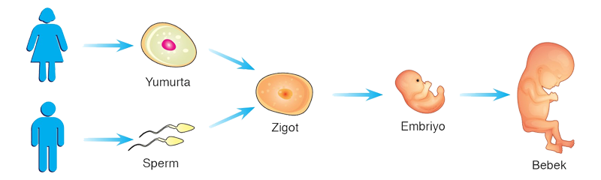
DÖLLENME
mitoz
mitoz

Slide 20
KARIŞTIRMA!
Hangisinde kardeş kromatitler birbirinden ayrılır?
mitoz ve mayoz 2
Hangisinde homolog kromozomlar birbirinden ayrılır?
mayoz1
Hangisinde parça değişimi görülür?
mayoz 1

Slide 21
KARIŞTIRMA!
Üreme hücresi ile üreme ana hücresini karıştırma!

Slide 22
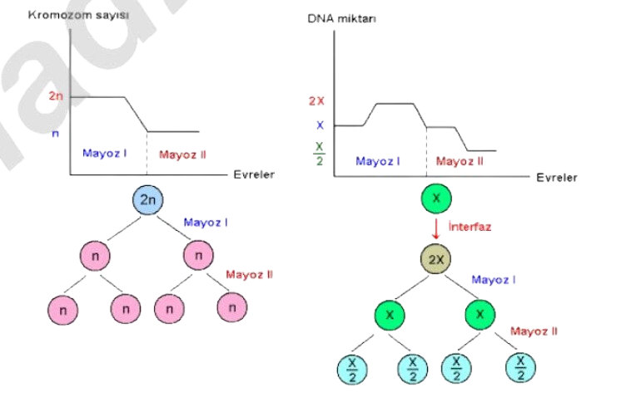
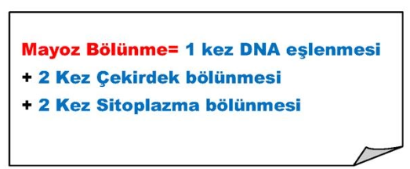
KARIŞTIRMA!

Slide 23
KARIŞTIRMA!
Üreme ana hücreleri hem mitoz hem mayoz geçirebilirken üreme hücreleri mitoz veya mayoz geçiremez.

Slide 24
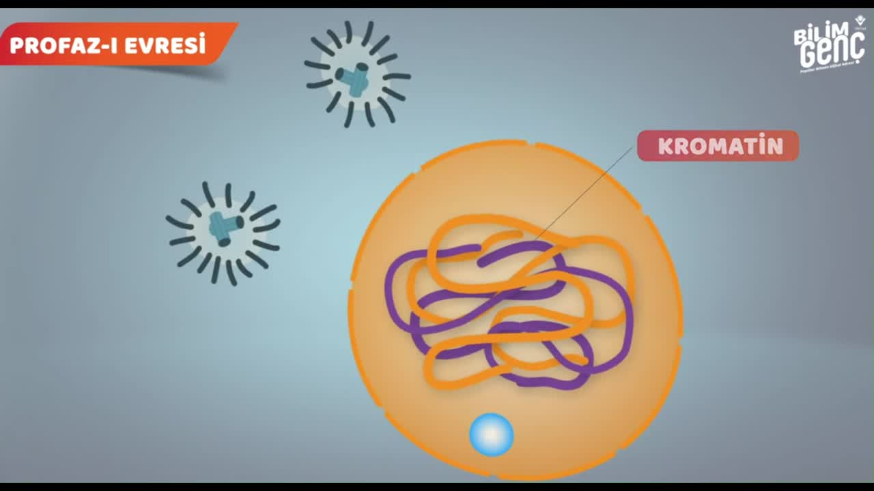

Slide 25
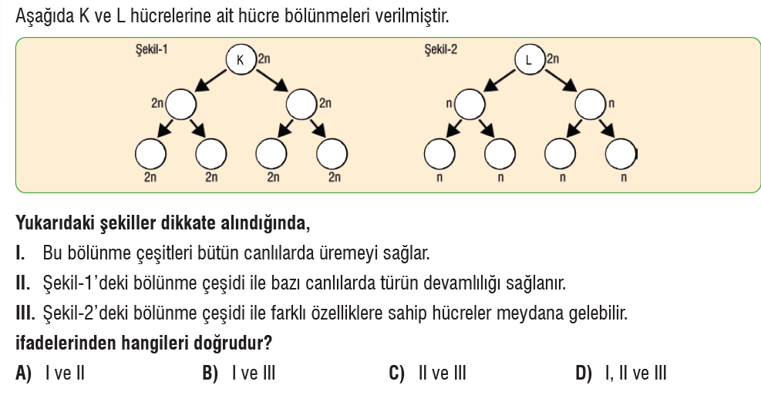
SIRA SENDE

Slide 26




@mervehocaile
@mervehocaile
Konu anlatım videoları, ders ve içerik dosyaları için takip etmeyi unutma!

